Slide 1


Slide 2


Slide 3
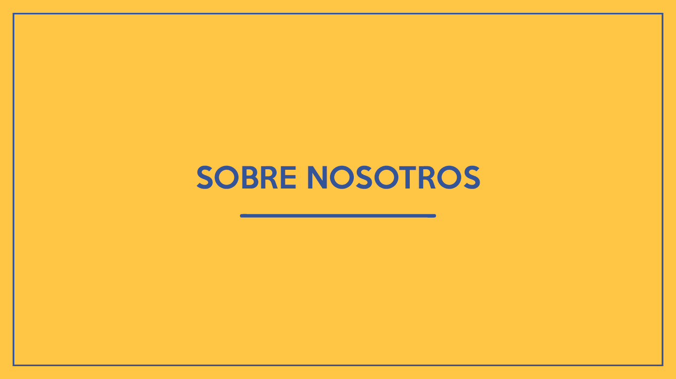

Slide 4

CONVERSATORIO
TÍTULO TÍTULO TÍTULO TÍTULO

Slide 5


Slide 6

INTRODUCCIÓN A REDES NEURONALES

Slide 7

Índice
Introducción
Clasificación de redes neuronales:
Estructura
Entrenamiento
Aplicación de las redes neuronales

Slide 8
Redes Neuronales Biológicas
Neurona: base del funcionamiento del cerebro.
Sistema de procesamiento cerebral de la información:
Complejo, No Lineal, Paralelo
Elementos de que consta:
sinapsis, axón, dentritas y soma o cuerpo

Slide 9
Redes Neuronales Biológicas

Slide 10
Redes Neuronales Artificiales
Neurona artificial: unidad de procesamiento de la información, es un dispositivo simple de cálculo que ante un vector de entradas proporciona una única salida.
Elementos:
Conjunto de entradas
Pesos sinápticos
Función de activación
Bias o polarización: entrada constate de magnitud 1, y peso b que se introduce en el sumador
Complejo, No Lineal, Paralelo
Elementos de que consta:
sinapsis, axón, dentritas y soma o cuerpo

Slide 11
Redes Neuronales Artificiales
Y = F (w1·x1+ w2·x2 + ... + wn·xn)

Slide 12
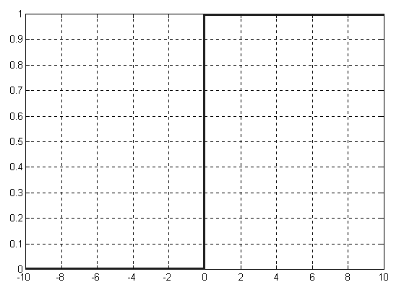
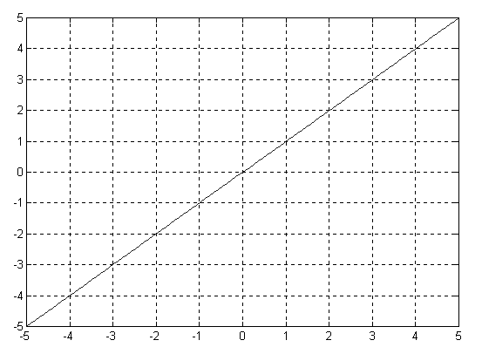
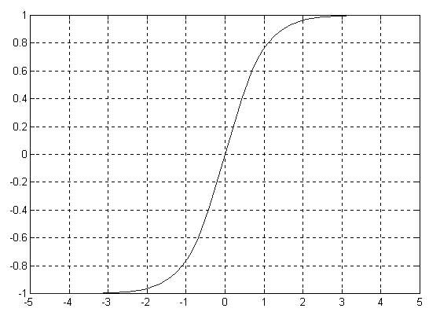
Redes Neuronales Artificiales
Principales funciones de activación:
Lineal: y=ka
Escalón: y = 0 si a<0; y=1 si a>=0
Sigmoide
Gaussiana.

Slide 13
Redes Neuronales Artificiales
Reglas de aprendizaje:
Biológicamente se acepta que la información memorizada en el cerebro se relaciona con los valores sinápticos de las conexiones.
En las RNA se considera que el conocimiento se encuentra representado en los pesos de las conexiones.
El proceso de aprendizaje se basa en cambios en estos pesos.

Slide 14
Redes Neuronales Artificiales
Formas de conexión entre neuronas:
Las salidas de las neuronas se convierten en entradas de otras neuronas.
Cuando ninguna salida de las neuronas es entrada de neuronas del mismo nivel o de niveles precedentes, la red se describe como propagación hacia adelante (feedforward).
En caso contrario la red se describe como propagación hacia atrás (feedback).

Slide 15
Redes Neuronales Artificiales
Características de las RNA:
Número de capas.
Número de neuronas por capa.
Tipo de conexiones. Normalmente, todas las neuronas de una capa reciben señales de la capa anterior y envían su salida a las neuronas de la capa posterior.
Tipos de aprendizajes

Slide 16
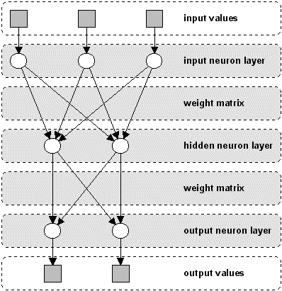
Topología de una RNA

Slide 17
Redes Neuronales Artificiales
Tipos de Aprendizajes:
Aprendizaje Supervisado
Aprendizaje No Supervisado
Semisupervisado
Transducción
Esfuerzo
MultiTarea

Slide 18
Redes Neuronales Artificiales
Mecanismo de Aprendizaje:
Los cambios en el proceso de aprendizaje se reducen a destrucción, modificación y creación de conexiones entre las neuronas.
La creación de una conexión implica que el peso de la misma pasa a tener un valor distinto de cero.

Slide 19
Redes Neuronales Artificiales
Aprendizaje por corrección del error:
Asignar valores aleatorios a los pesos de la red.
Mientras no se alcance un nivel deseado de predicción:
Tomar un dato de entrenamiento x y obtener una salida y.
Si y no es el valor deseado para x entonces actualizar los pesos.

Slide 20
Redes Neuronales Artificiales
Tipos de RNA:
Perceptrón
Adaline
Madaline
Perceptrón multicapa
Recurrentes
Convolucionales

Slide 21
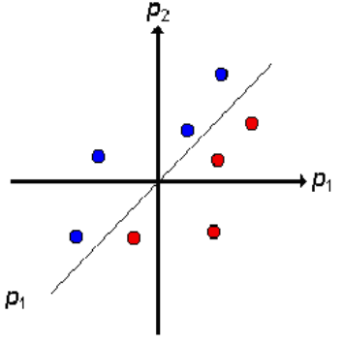
Perceptrones
McCulloch y Pitts, en 1943, publicaron el primer estudio sobre RNA.
El elemento central: perceptrón.
Solo permite discriminar entre dos clases linealmente separables: XOR.

Slide 22

Perceptrones
Aprendizaje por la regla delta
Dado un nuevo patrón de entrenamiento los pesos se adaptan de la siguiente forma:
W_{new} = W(t) + W(t+1)
W(t) = n.Error.X

Slide 23
Perceptrones
Variables y parámetros:
X(t) : (n+1)×1 vector de entrada
W(t) : (n+1)×1 vector de pesos
Y(t) : respuesta real
D(t) respuesta deseada
n : parámetro del factor de aprendizaje, constante positiva menor que 1

Slide 24
Perceptrones
Ejemplo:
X1 | X2 | D
1 | 1 | 1
1 | 0 | 0
0 | 1 | 0
0 | 0 | 1
W1=0.5
X1
Y
X2
W2=0.2
n=0.25
=0.24

Slide 25
Perceptrones
Paso 1:
X1 | X2 | D
1 | 1 | 1
1 | 0 | 0
0 | 1 | 0
0 | 0 | 1
W1=0.5
X1=1
Y
X2=1
W2=0.2
n=0.25
=0.24

Slide 26
Perceptrones
Paso 1:
Y = F(X1.W1+X2.W2- )
Y = F(1x0.5+1x0.2-0.24)
Y = F(0.06)
X1 | X2 | D
1 | 1 | 1
1 | 0 | 0
0 | 1 | 0
0 | 0 | 1
F(x) = x >= 0 => x = 1 o x < 0 => x = 0
F(0.06) = 1
Y = F(0.06) = 1
Error = |D-Y| = |1-1| = 0

Slide 27
Perceptrones
Paso 2:
Y = F(X1.W1+X2.W2- )
Y = F(1x0.5+0x0.2-0.24)
Y = F(0.26)
X1 | X2 | D
1 | 1 | 1
1 | 0 | 0
0 | 1 | 0
0 | 0 | 1
F(x) = x >= 0 => x = 1 o x < 0 => x = 0
F(0.26) = 1
Y = F(0.26) = 1
Error = D-Y = 0-1 = -1

Slide 28
Perceptrones
Paso 2:
Y = 1
Error = -1
W1_{new} = W1 + n.Error.X1
W1_{new} = 0.5 + 0.25x(-1)x1 = 0.25
W2_{new} = W2 + n.Error.X2
W2_{new} = 0.2 + 0.25x(-1)x0 = 0.2
_{new} = - n.Error = 0.24 - 0.25x(-1)
_{new} = 0.49
X1 | X2 | D
1 | 1 | 1
1 | 0 | 0
0 | 1 | 0
0 | 0 | 1

Slide 29
Perceptrones
Paso 3:
X1 | X2 | D
1 | 1 | 1
1 | 0 | 0
0 | 1 | 0
0 | 0 | 1
W1=0.25
X1=0
Y
X2=1
W2=0.2
n=0.25
=0.49

Slide 30
Perceptrones
Entrenado:
X1 | X2 | D
1 | 1 | 1
1 | 0 | 0
0 | 1 | 0
0 | 0 | 1
W1=0.25
X1
Y
X2
W2=0.45
n=0.25
=0.49

Slide 31
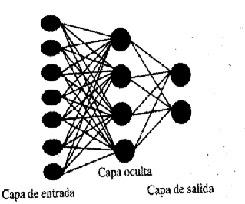
Perceptrón Multicapa
Función acotada, monótona creciente y diferenciable.
Red de tipo feedforward.
Suficiente con dos capas.

Slide 32
Perceptrón Multicapa
Aprendizaje por Backpropagation.
Tras inicializar los pesos de forma aleatoria y con valores pequeños, seleccionamos el primer par de entrenamiento.
Calculamos la salida de la red y calculamos la diferencia entre la salida real de la red y la salida deseada, con lo que obtenemos el vector de error.
Ajustamos los pesos de la red de forma que se minimice el error.
Repetimos los tres pasos anteriores para cada par de entrenamiento hasta que el error para todos los conjuntos de entrenamiento sea aceptable.

Slide 33
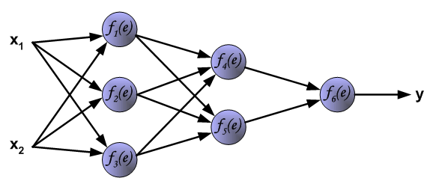
Perceptrón Multicapa
Aprendizaje por Backpropagation.

Slide 34
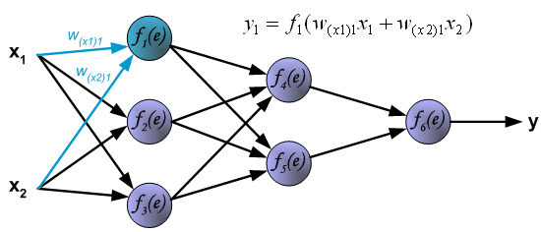
Perceptrón Multicapa
Aprendizaje por Backpropagation.

Slide 35
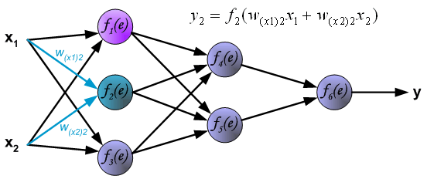
Perceptrón Multicapa
Aprendizaje por Backpropagation.

Slide 36
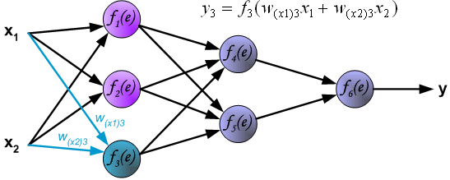
Perceptrón Multicapa
Aprendizaje por Backpropagation.

Slide 37
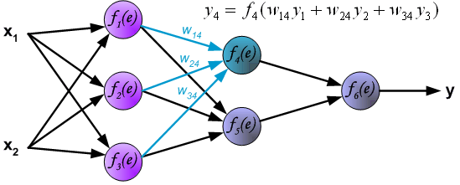
Perceptrón Multicapa
Aprendizaje por Backpropagation.

Slide 38
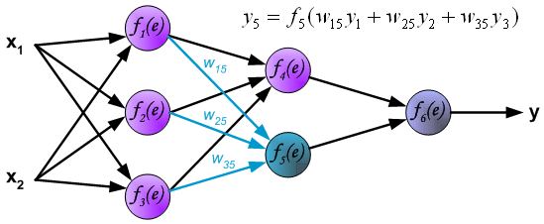
Perceptrón Multicapa
Aprendizaje por Backpropagation.

Slide 39
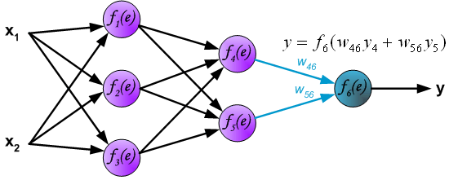
Perceptrón Multicapa
Aprendizaje por Backpropagation.

Slide 40
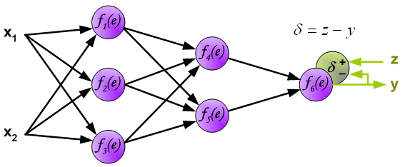
Perceptrón Multicapa
Aprendizaje por Backpropagation.
Se calcula el error
Error = D - Y

Slide 41
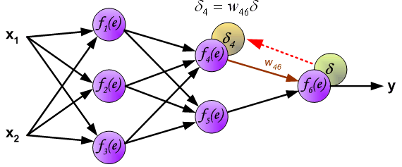
Perceptrón Multicapa
Aprendizaje por Backpropagation.
Modificación de pesos
W_{new} = W(t) + n.X(jk). K(t+1)
Pesos capa de salida
K(t+1) = Y(i).(1-Y(jk)).Error
Pesos capa oculda
K(t+1) = Y(i).(1-Y(jk)).(W(jk). K)

Slide 42
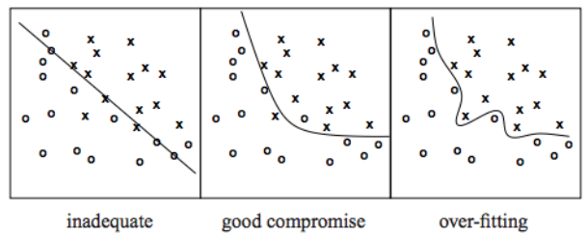
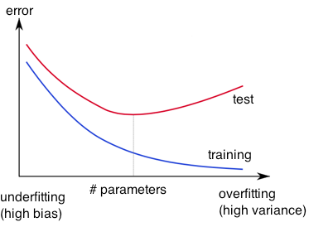
Perceptrón Multicapa
Problemas al entrenar.
La hipótesis aprendida puede ajustarse muy bien a los datos de entrenamiento, incluso valores atípicos (ruido) pero no generalizar a nuevos ejemplos (datos de prueba)

Slide 43
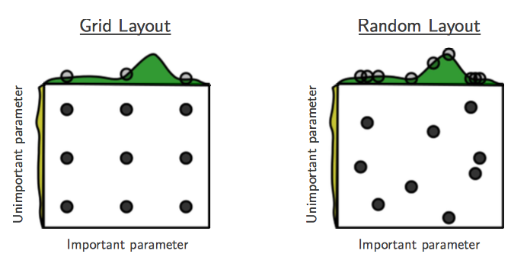
Perceptrón Multicapa
Ajustar los hiperparámetros
Intentar cambiar los hiperparametros ayuda a buscar un mejor juego de la arquitectura final y como consecuencia mejores resultados (output eficiente)

Slide 44
Perceptrón Multicapa
Ejemplo:
X1 | X2 | D
0 | 1 | 1
1 | 0 | 1
1 | 1 | 0
0 | 0 | 0
W1=0.1
W5=0.2
X1
W3=0.5
Y
W2= -0.7
X2
W6=0.4
W4=0.3
n = 0.25
= 0

Slide 45
Perceptrón Multicapa
Paso 1:
X1 | X2 | D
0 | 1 | 1
1 | 0 | 1
1 | 1 | 0
0 | 0 | 0
W1=0.1
W5=0.2
X1=0
Y1
W3=0.5
Y3
W2= -0.7
X2=1
Y2
W6=0.4
W4=0.3
n = 0.25
= 0

Slide 46
Perceptrón Multicapa
Paso 1:
Y1 = F(X1.W1+X2.W2- )
Y1 = F(0x0.1+1x(-0.7)-0)
Y1 = F(-0.7)
X1 | X2 | D
0 | 1 | 1
1 | 0 | 1
1 | 1 | 0
0 | 0 | 0
F(x) = 1/1+E^(-x)
F(-0.7) = 0.332
Y1 = F(-0.7) = 0.332

Slide 47
Perceptrón Multicapa
Paso 1:
Y2 = F(X1.W3+X2.W4- )
Y2 = F(0x0.5+1x0.3-0)
Y2 = F(0.3)
X1 | X2 | D
0 | 1 | 1
1 | 0 | 1
1 | 1 | 0
0 | 0 | 0
F(x) = 1/1+E^(-x)
F(0.3) = 0.574
Y2 = F(0.3) = 0.574

Slide 48
Perceptrón Multicapa
Paso 1:
Y3 = F(Y1.W3+Y2.W4- )
Y3 = F(0.332x0.2+0.574x0.4-0)
Y3 = F(0.296)
X1 | X2 | D
0 | 1 | 1
1 | 0 | 1
1 | 1 | 0
0 | 0 | 0
F(x) = 1/1+E^(-x)
F(0.296) = 0.573
Y3 = F(0.296) = 0.573

Slide 49
Perceptrón Multicapa
Paso 1:
Y3 = 0.573
Error = 1-0.573
W5_{new} = W5 + n.Y1. K
K = Y3.(1-Y3).E = 0.573x0.427x0.427
k = 0.1044
W5_{new} = 0.2 + 0.25x0.332x0.1044 = 0.29
W6_{new} = W6 + n.Y2. K
K = Y3.(1-Y3).E = 0.573x0.427x0.427
k = 0.1044
W6_{new} = 0.4 + 0.25x0.574x0.1044 = 0.42
X1 | X2 | D
0 | 1 | 1
1 | 0 | 1
1 | 1 | 0
0 | 0 | 0

Slide 50
Perceptrón Multicapa
Paso 1:
W1_{new} = W1 + n.Y1. K
K = Y1.(1-Y1).W5. K_{anterior}
K = 0.332x(1-0.332)x0.2x0.1044 = 0.05
W1_{new} = 0.1 + 0.25x0x0.05 = 0.1
W2_{new} = -0.7 + 0.25x1x0.05 = -0.684
X1 | X2 | D
0 | 1 | 1
1 | 0 | 1
1 | 1 | 0
0 | 0 | 0

Slide 51
Perceptrón Multicapa
Paso 1:
W3_{new} = W3 + n.Y2. K
K = Y2.(1-Y2).W6. K_{anterior}
K = 0.574x(1-0.574)x0.4x0.1044 = 0.01
W3_{new} = 0.5 + 0.25x0x0.01 = 0.5
W4_{new} = 0.3 + 0.25x1x0.01 = 0.303
X1 | X2 | D
0 | 1 | 1
1 | 0 | 1
1 | 1 | 0
0 | 0 | 0

Slide 52
Perceptrón Multicapa
Paso 1:
X1 | X2 | D
0 | 1 | 1
1 | 0 | 1
1 | 1 | 0
0 | 0 | 0
W1=0.1
W5=0.2086
X1
Y1
W3=0.5
Y3
W2= -0.68
X2
Y2
W6=0.4149
W4=0.303

Slide 53
Redes Neuronales
Aplicaciones:
Detección de patrones.
Filtrado de señales
Segmentación de datos
Control
Identificación.

Slide 54


Slide 55


Slide 56


Slide 57


